Slide 1
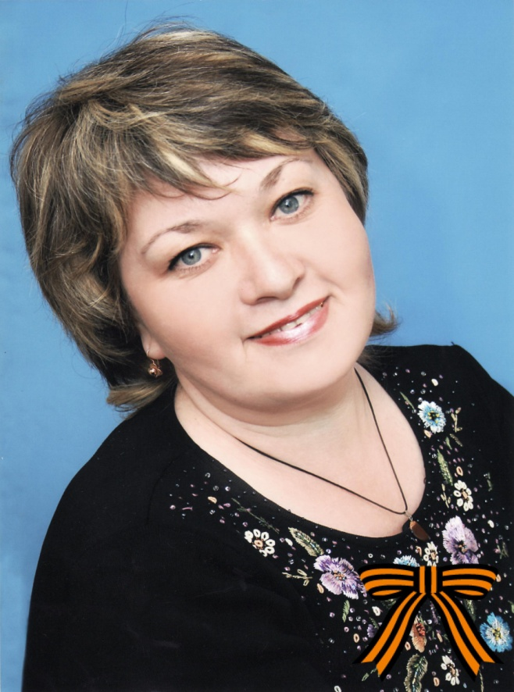
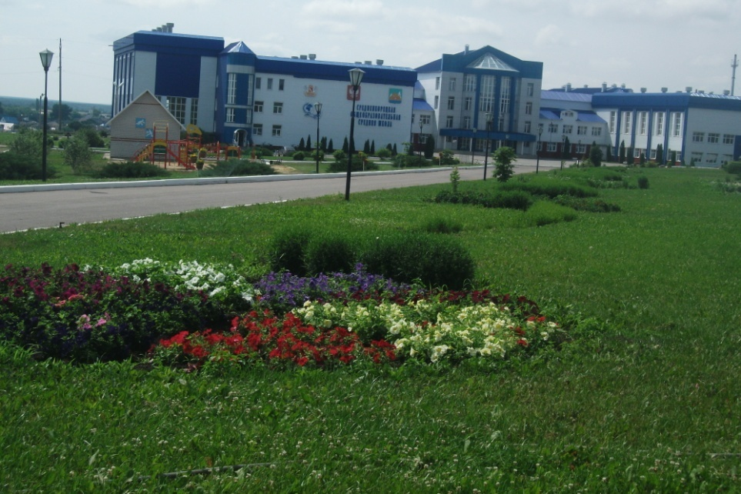
Презентация учителя
Визитная карточка
Труфанова Елена Аркадиевна Учитель немецкого языка
МКОУ «Среднеикорецкая СОШ»
Образование – высшее
Стаж работы – 26 лет
Квалификационная категория -1

Slide 2
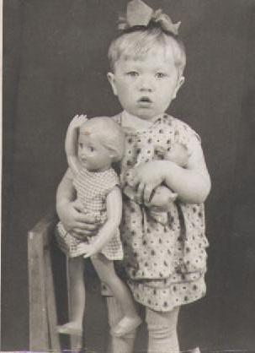
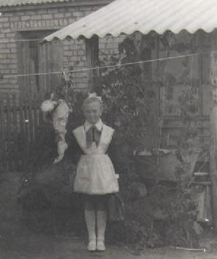
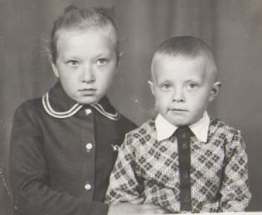
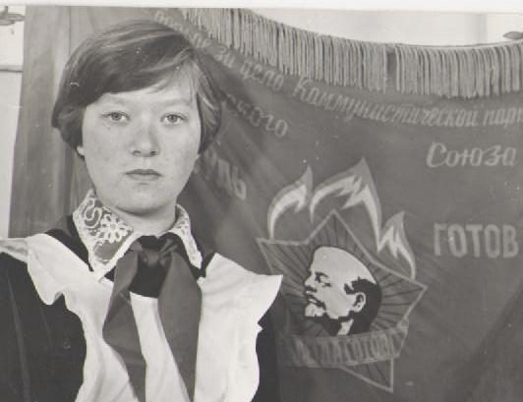
Моё детство

Slide 3
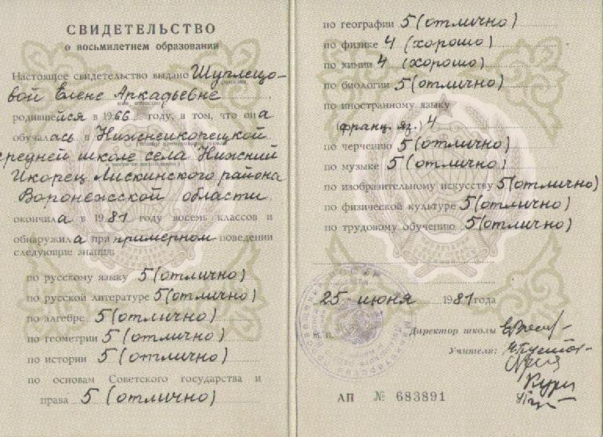
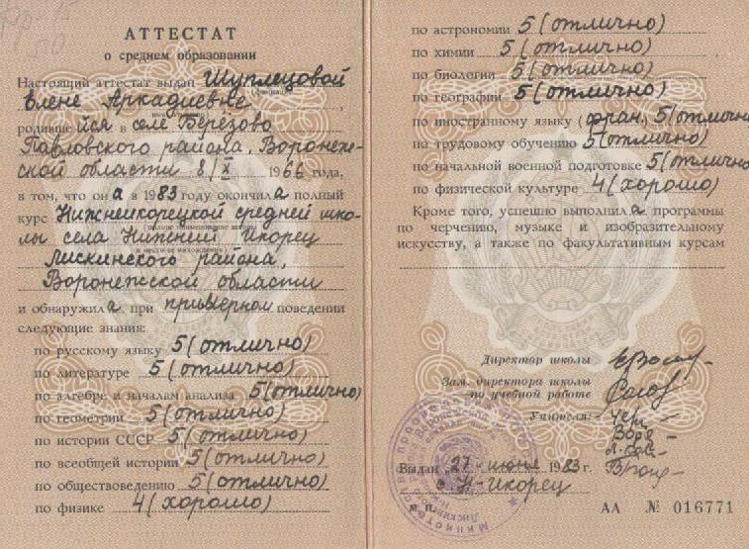
Моё образование
В 1981 году окончила 8 классов в Нижнеикорецкой средней школе
В 1983 году окончила Нижнеикорецкую среднюю школу

Slide 4
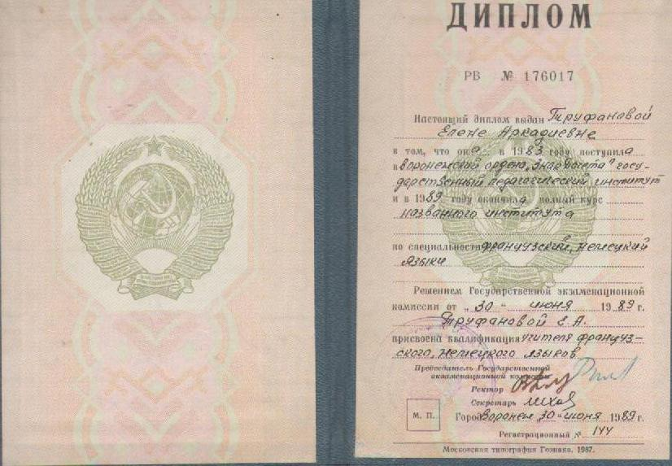
В 1989 году закончила Воронежский ордена «Знак Почёта» государственный педагогический институт по специальности французский, немецкий языки.
Присвоена квалификация учителя французского, немецкого языков

Slide 5
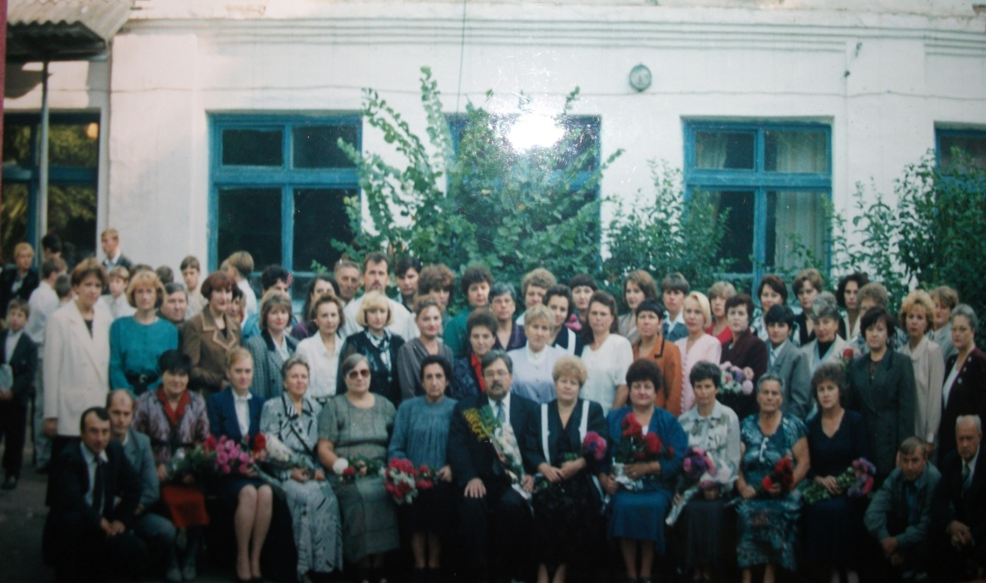
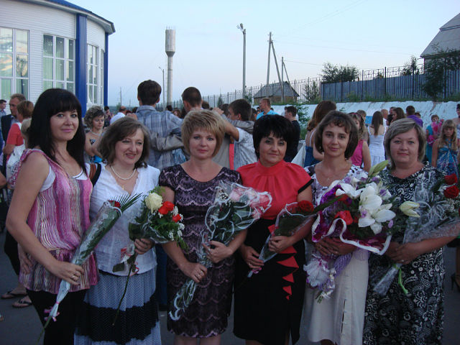
Мой педагогический путь
С 1989 года работаю в МКОУ «Среднеикорецкая СОШ»
учителем немецкого языка

Slide 6
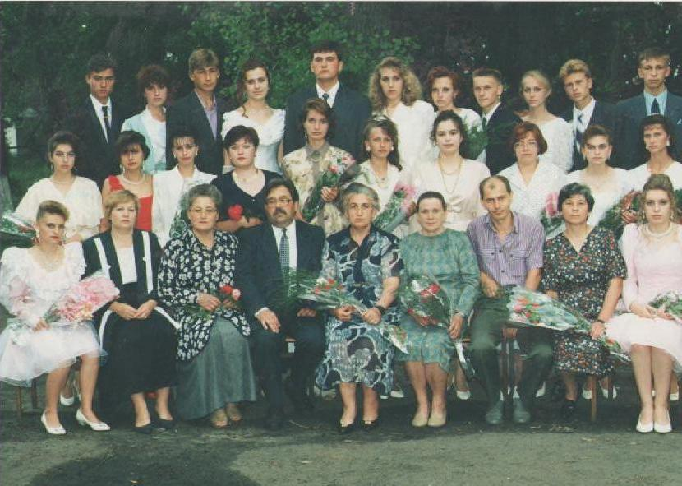
Как классный руководитель сделала 4 выпуска
Мой первый и незабываемый выпуск 1996 года

Slide 7
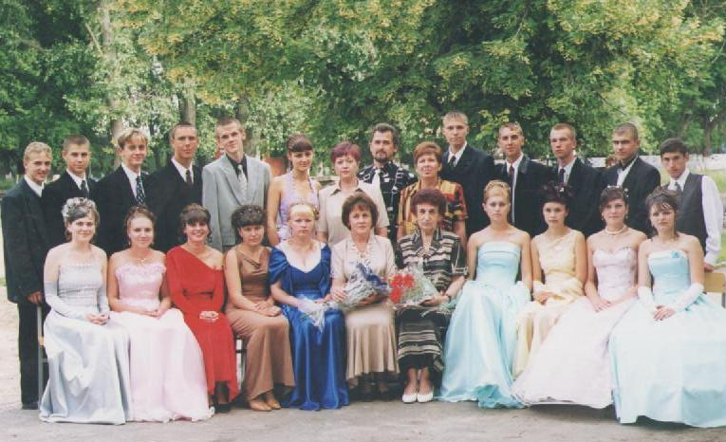
Мой второй неповторимый выпуск
2003 года

Slide 8
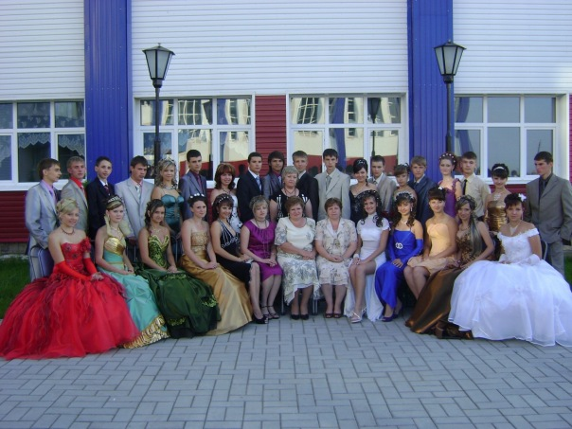
Мой третий звёздный выпуск
2009 года

Slide 9
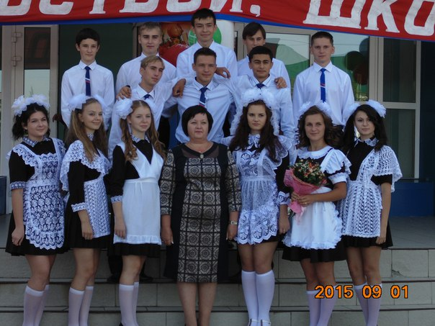
Мои нынешние замечательные выпускники
2016 года

Slide 10
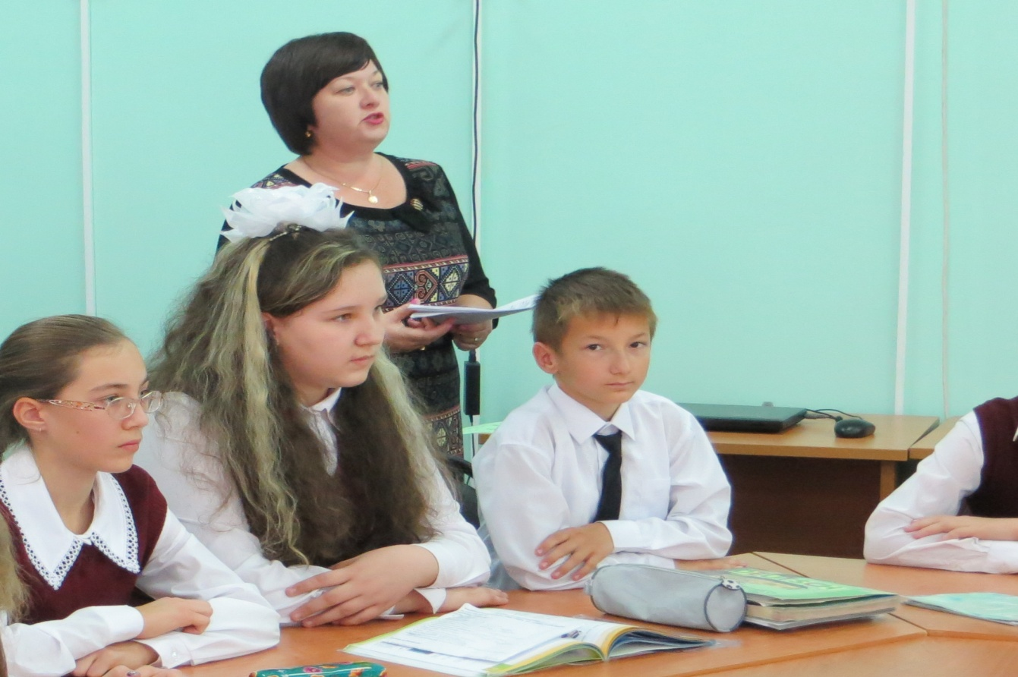
Моё педагогическое кредо
«Учитель, будь солнцем, излучающим человеческое тепло, будь почвой, богатой ферментами человеческих чувств, и сей знания не только в памяти своих учеников, но и в душах и сердцах!»
/Ш. А. Амонашвили/

Slide 11
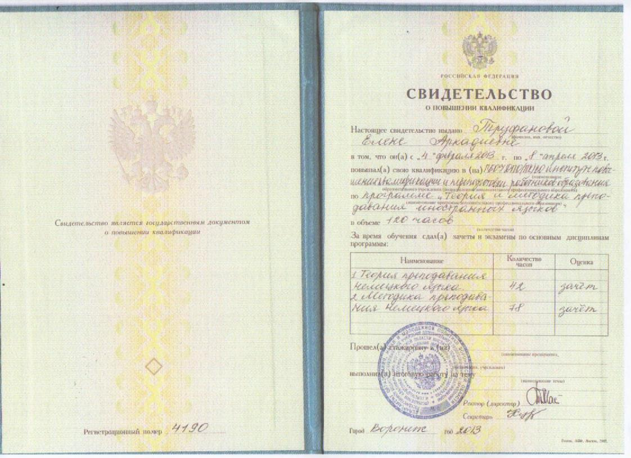
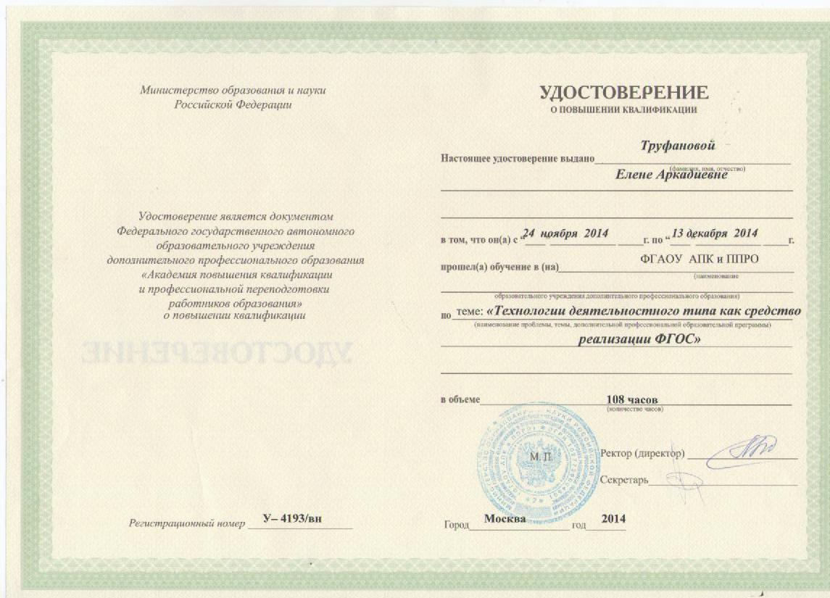
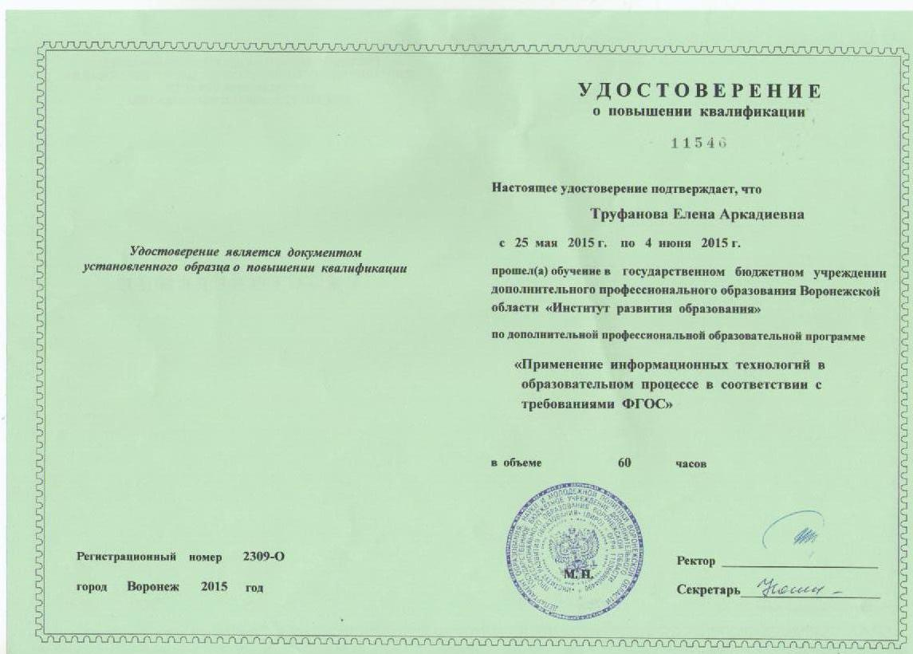
Повышение квалификации

Slide 12
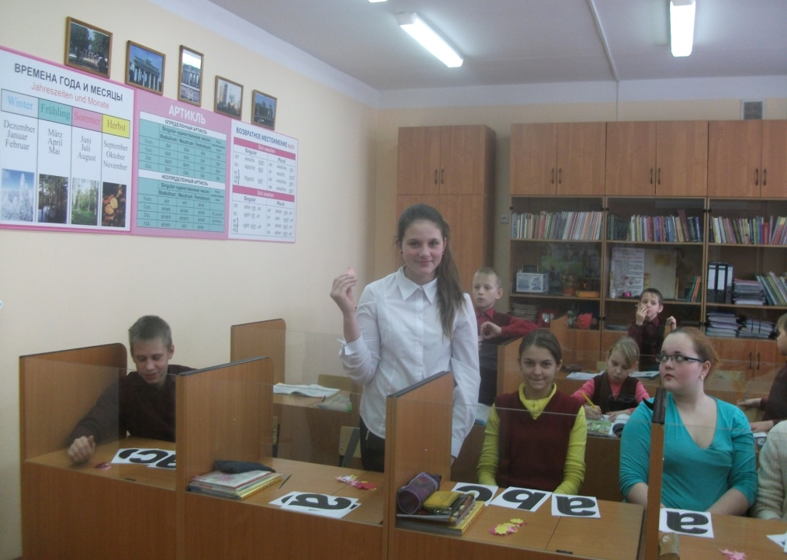
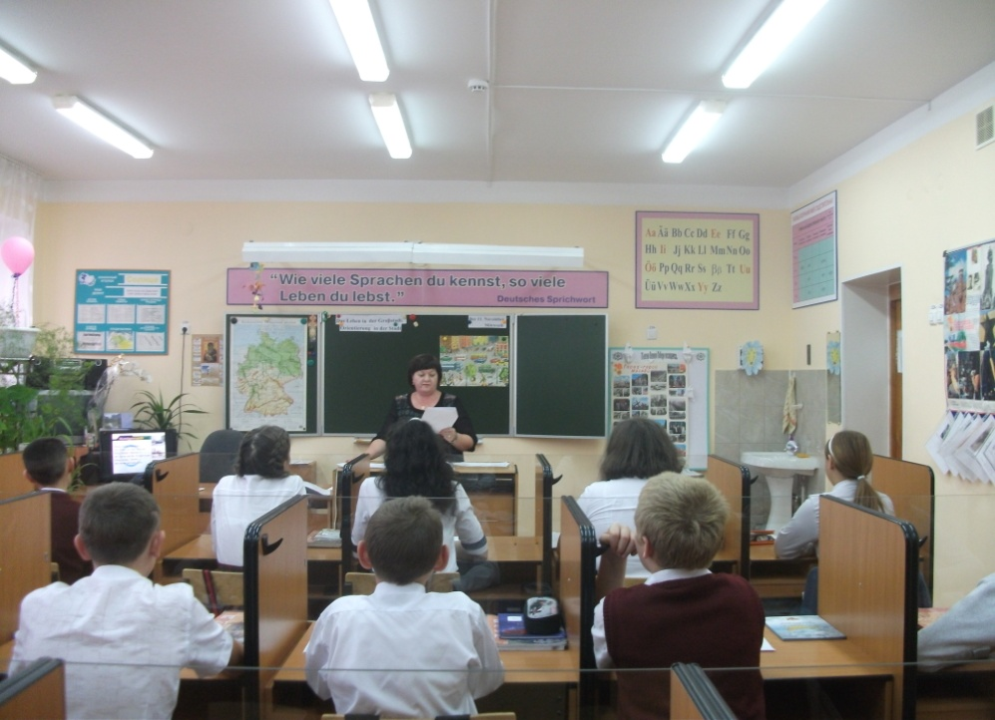
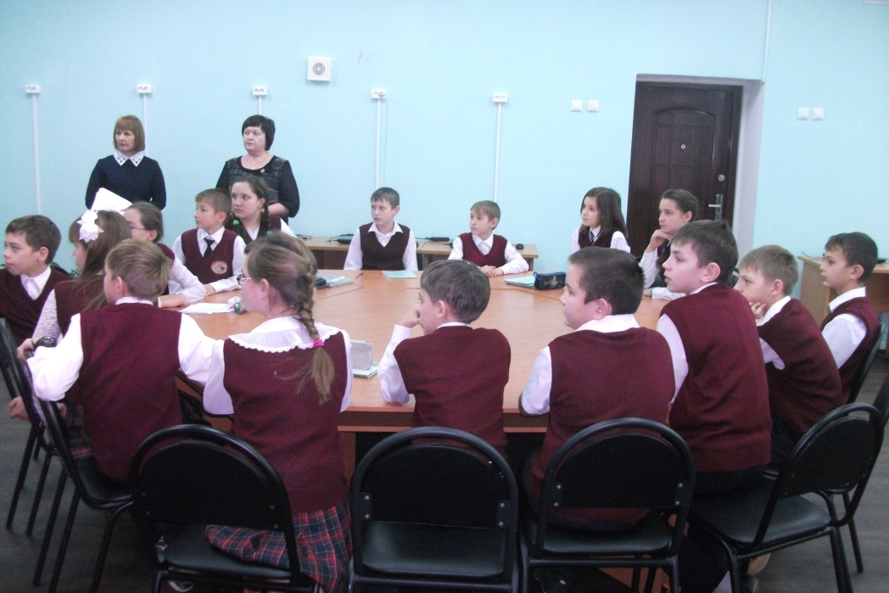
На уроках

Slide 13
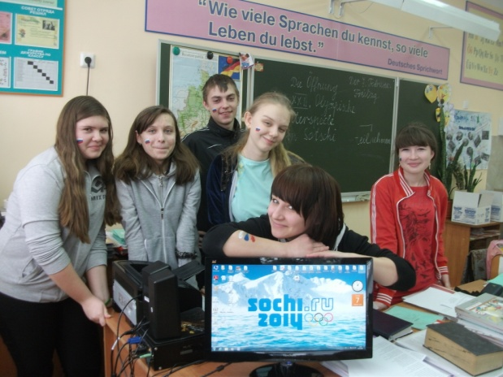
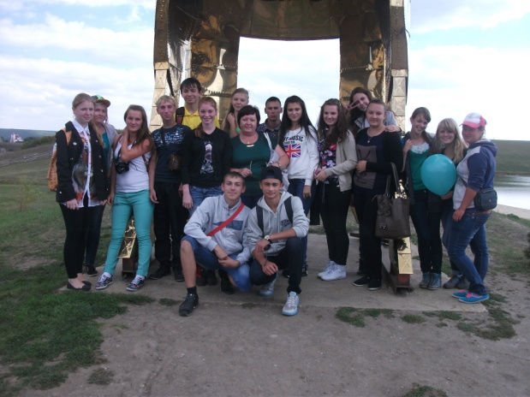
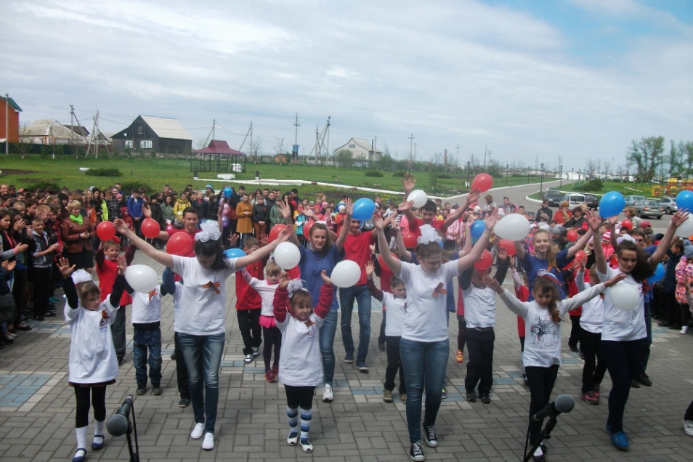
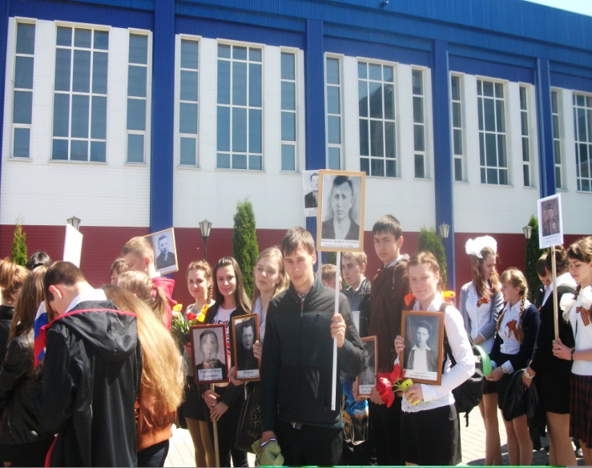
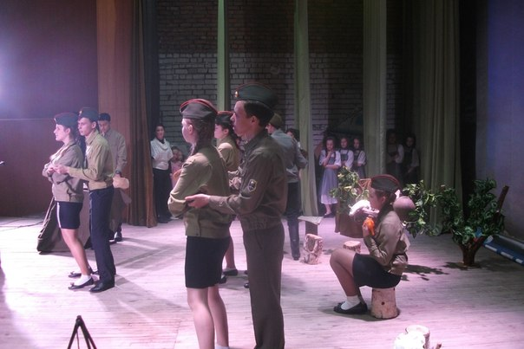
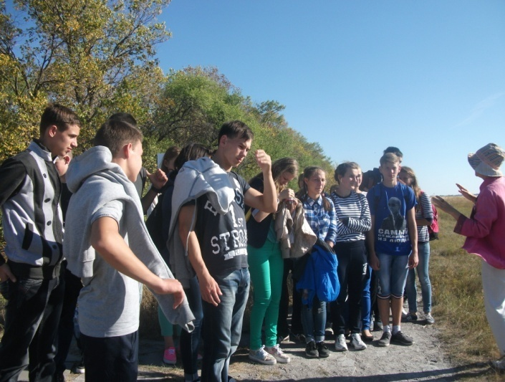
Мероприятия с классом

Slide 14
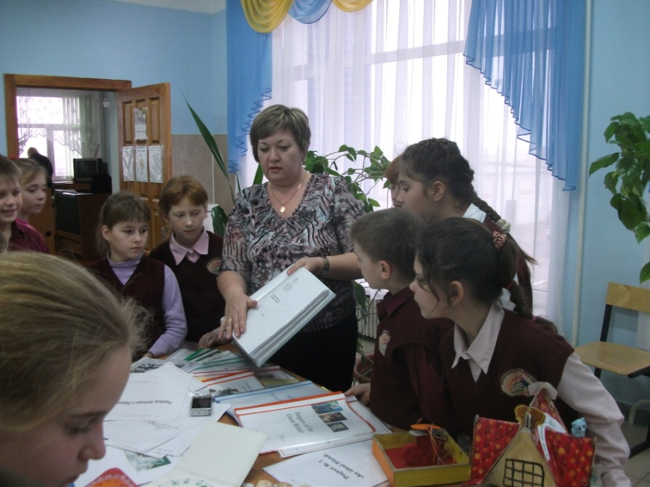
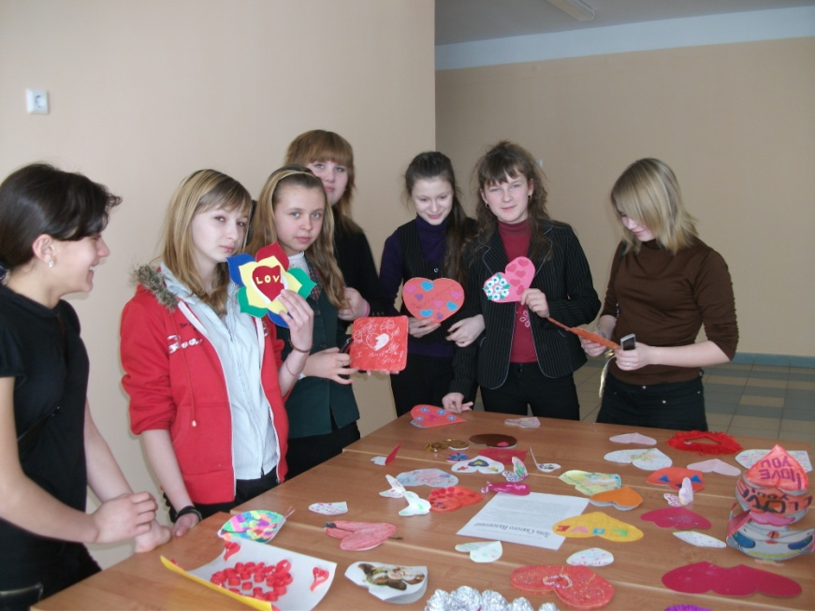
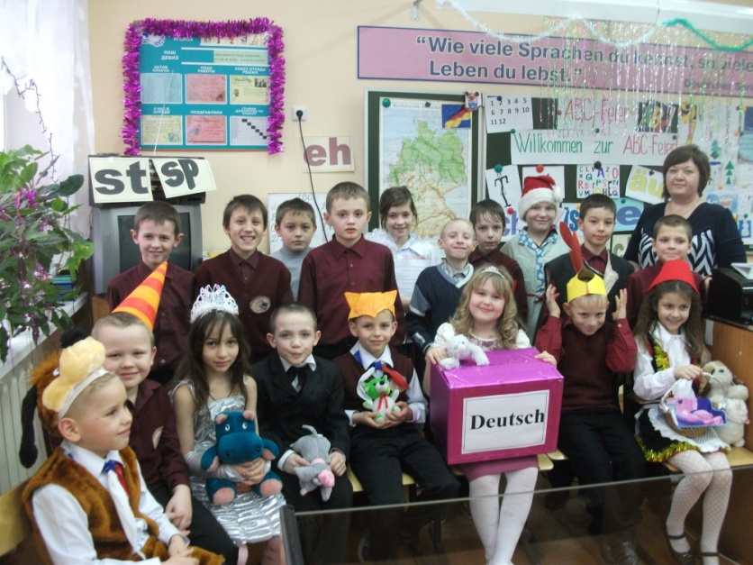
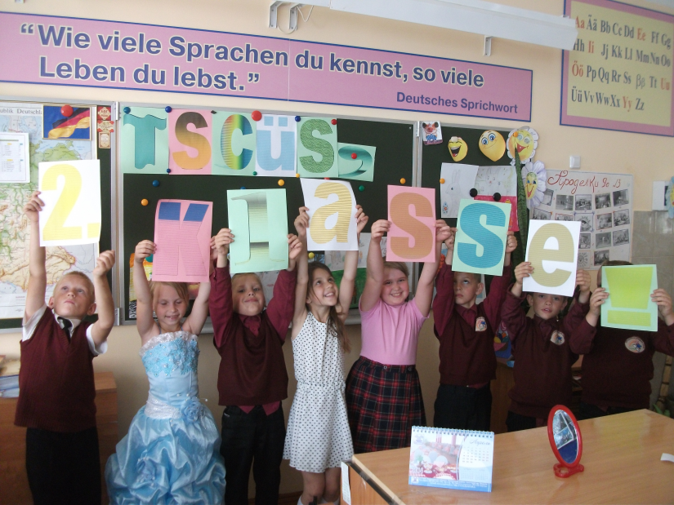
Внеурочная деятельность по немецкому языку
Недели иностранных языков
Кружок «Немецкий – играя!»

Slide 15
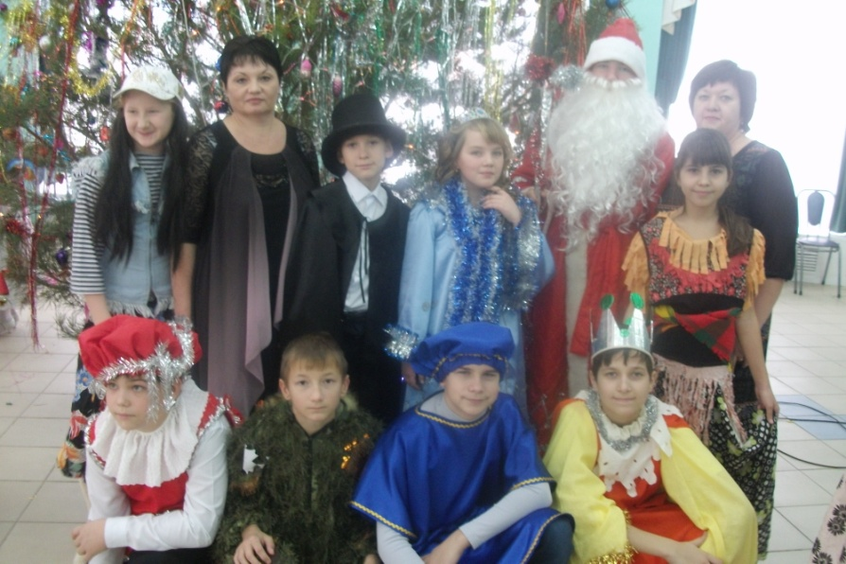
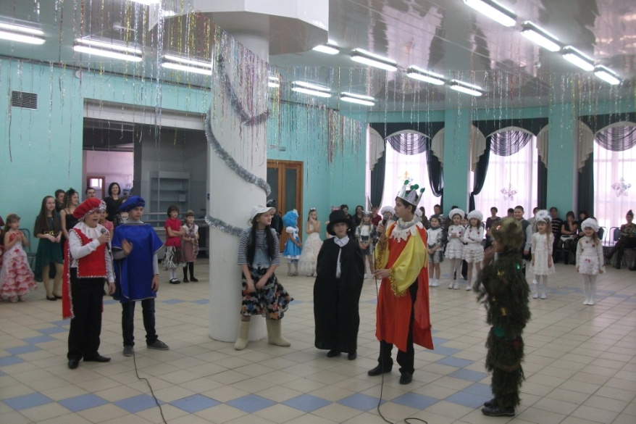
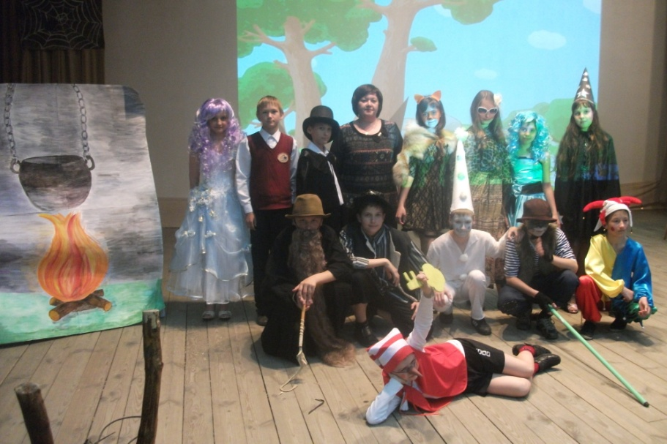
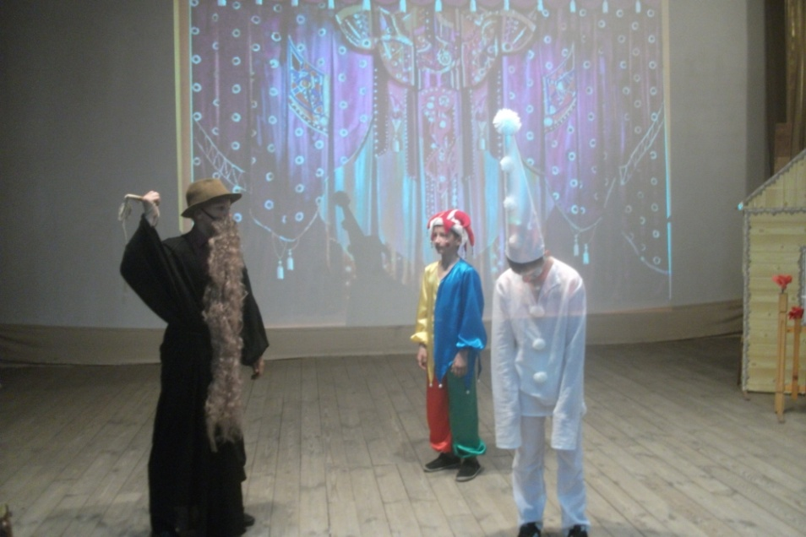
Внеурочная деятельность.
Театральная студия «Элегия»
28.12.2014 г. –Новогодний праздник для начальной школы
20.05.2015 г. – Спектакль «Золотой ключик или приключения Буратино»

Slide 16
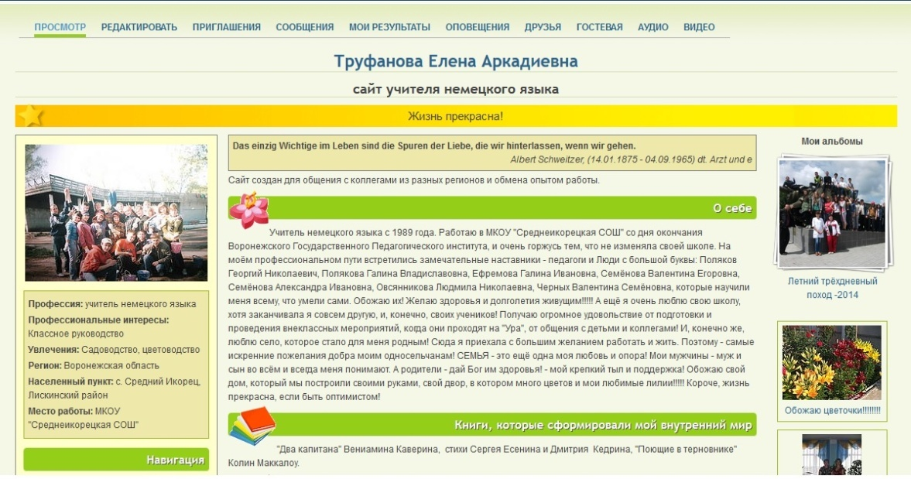
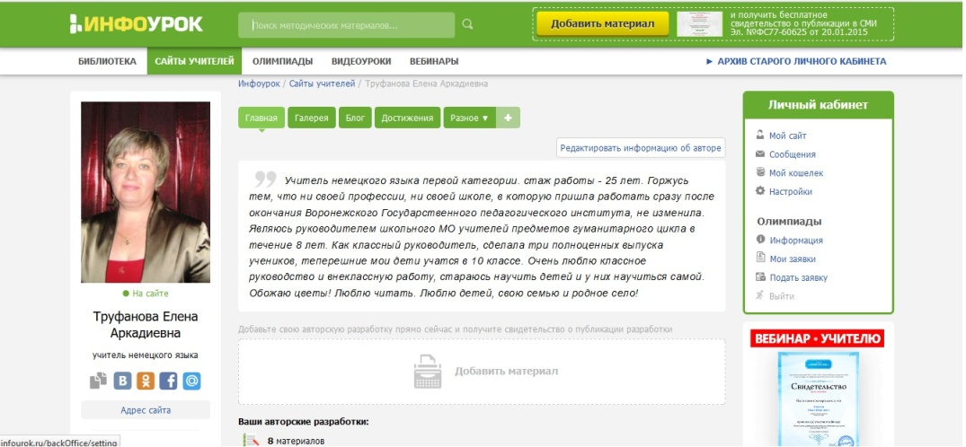
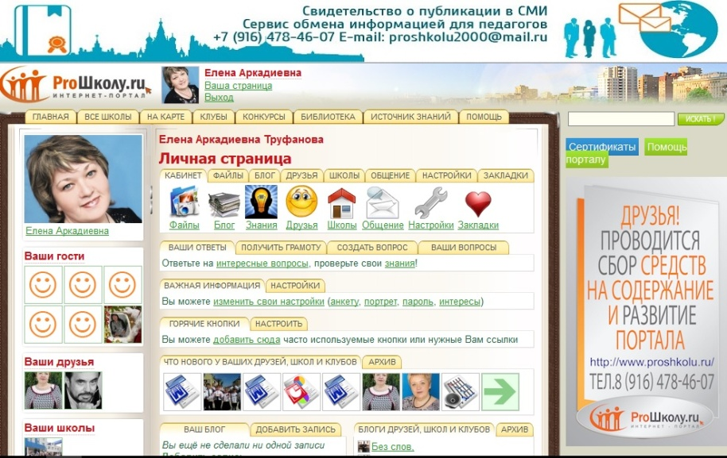
Я в сети Интернет

Slide 17
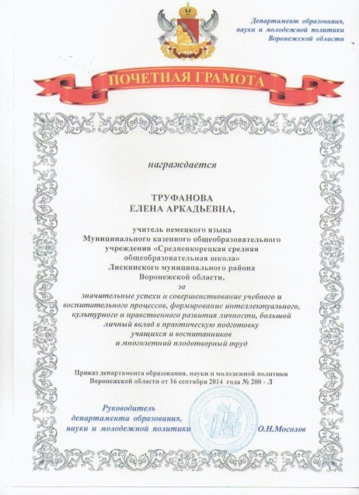
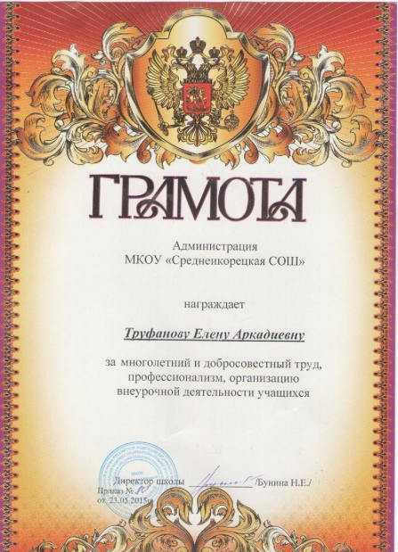
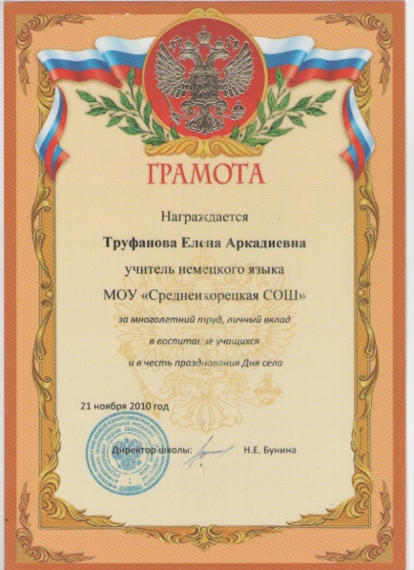
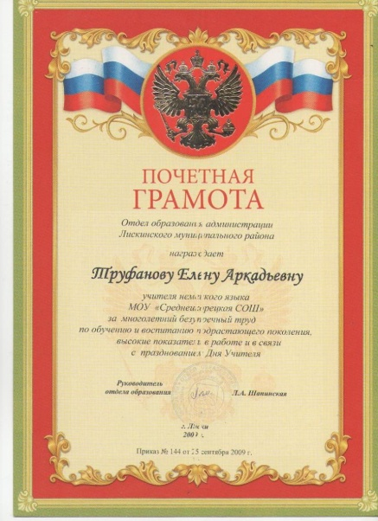
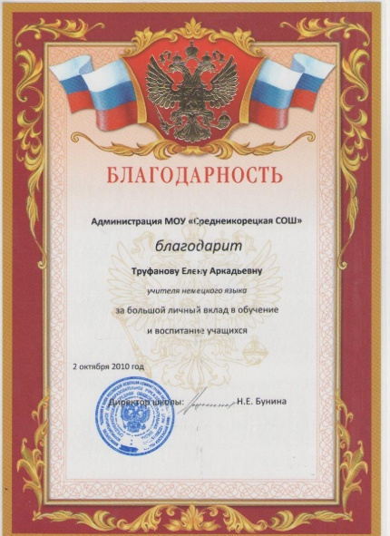
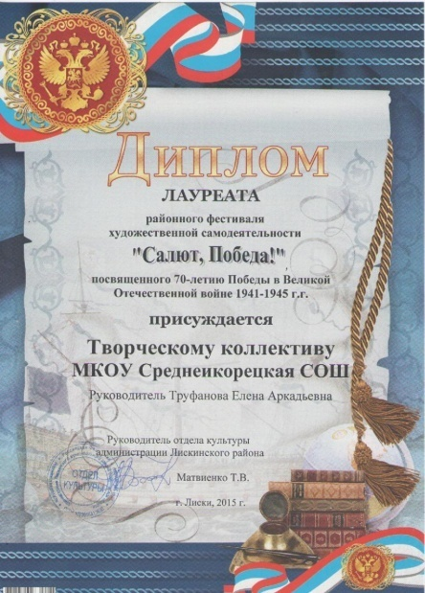
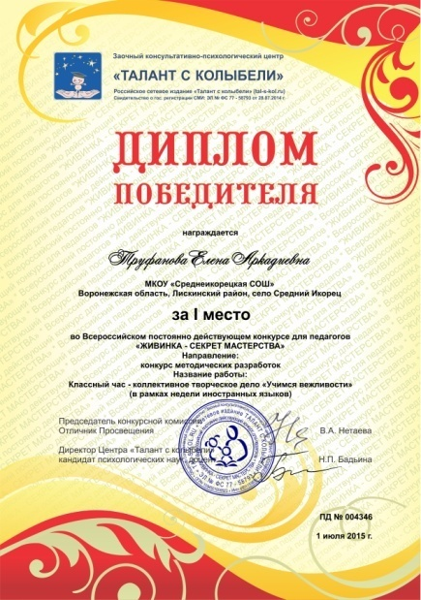
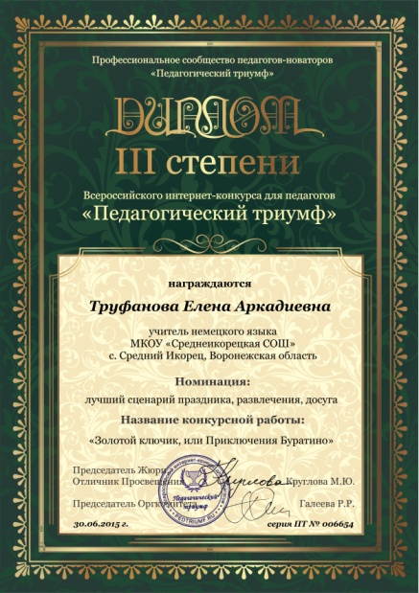
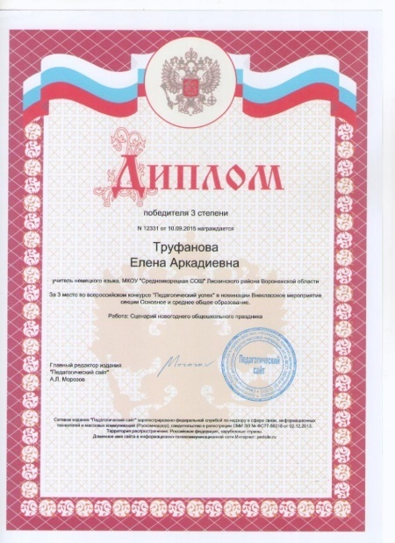
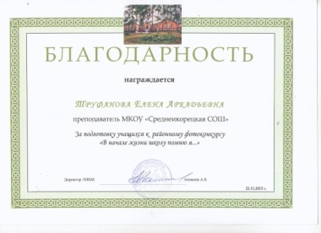
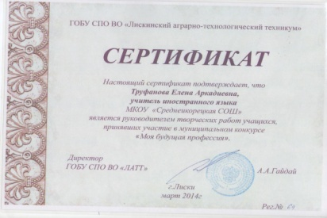
Награды и благодарности

Slide 18
Моё хобби

Slide 19
«Учитель готовится к хорошему уроку всю жизнь»
/В.А. Сухомлинский/

